Slide 1








ميحرلا نمحرلا الله مسب
ةيوغللا تاراهملا
برع )101(
بارعلإ ا تاملاع يدامرلا يطاعملا وبا .د
.

Slide 2

عوبسلأا
لولأا

Slide 3

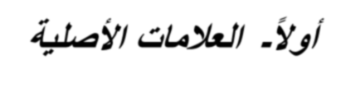













ناعون بارعلإا تاملاع ةيلصأ تاملاع ـ1 ةيعرف تاملاع ـ2
ةيلصلأا تاملاعلا ـًلاوأ
عفرلا ةملاع ةمضلا
بصنلا ةملاع ةحتفلا
. رجلا ةملاع ةرسكلا
ملاسلا ثنؤملا عمجو ، ريسكتلا عمجو ، درفملا ... اهب عفري ةمضلا ـ

Slide 4
عبات
ريسكتلا عمجو ، درفملا اهب بصني .... ةحتفلا ـ ريسكتلا عمجو ، درفملا اهب رجي ... ةرسكلا ـ
لٌ اجر رضح /
ًلاجر تيأر / لٍ اجر ىلع تملس /
دٌ محم ءاج **
ًادمحم تيأر ** دٍ محم ىلع تملس **
وأ / نونو واو نودب عمج مسا ريسكتلا عمج : مااااااه
نونو ءاي

Slide 5
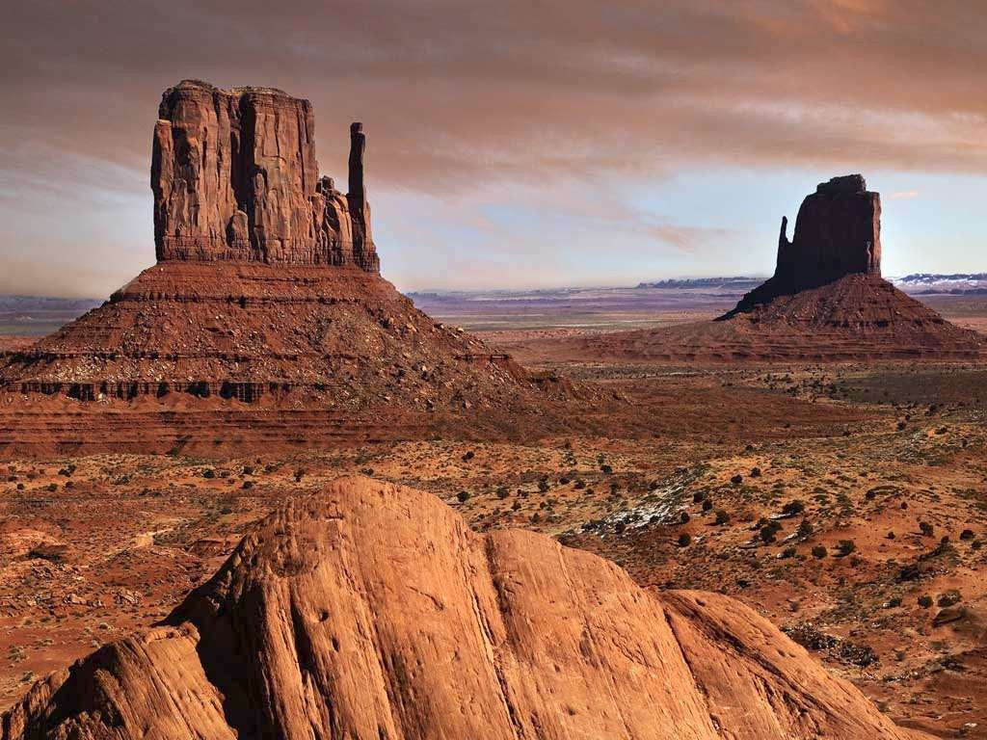

ةيعرفلا تاملاعلا ايناث
ةسمخلا ءامسلأا بصنو ،ىنثملا عفر ةلاح يف .. فللأا * ةسمخلا ءامسلأا و ،ملاسلا ركذملا عمج عفر ةلاح يف ...واولا *
. ملاسلا ركذملا عمجو ىنثملا رجو بصن يتلاح يف ... ءايلا *
نيتدئاز نونو ءاي / نونو فلأ هرخأ مسا لك ... ىنثملا ناباتك / نابذهم / نلاماع / نلاجر /ناملسم نيباتك /نيبذهم / نيلماع / نيلجر / نيملسم

Slide 6

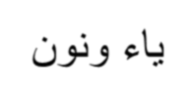

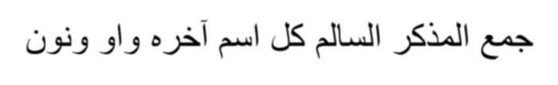
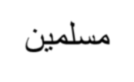

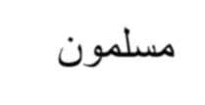






















نونو ءاي /نونو واو هرخآ مسا لك ملاسلا ركذملا عمج نيملسم / نوملسم
ءات فلأ هرخآ مسا لك ... ثنؤملا عمج تابلاط ـ تاسردم ـ تادماح ـ تانمؤم ـ تاملسم
ظحلا
ىنثملا
ةيعرف ةملاع يهو فللأاب عوفرم لعاف نلاجر ةملك .... نلاجر ءاج ةيعرف ةملاع يهو ءايلاب رورجم مسا نيلجر ... نيلجر ىلع تملس
ةيعرف ةملاع يهو ءايلاب بوصنم هب لوعفم نيلجر ... نيلجر تيأر

Slide 7

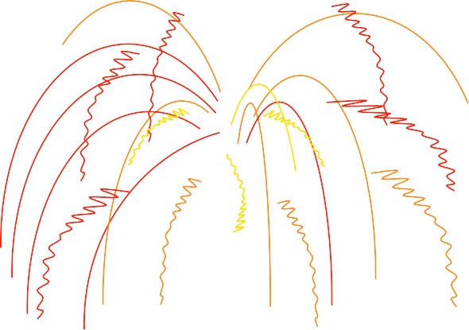


ةيعرف ةملاع يهو واولاب عوفرم لعاف نوملسملا ... نوملسملا داع ةيعرف ةملاع يهو ، ءايلاب بوصنم هب لوعفم نيملسملا ... نيملسملا تيأر ةيعرف ةملاع يهو ، ءايلاب رورجم مسا نيملسملا ... نيملسملا ىلع تملس
ركذملا عمج
ثنؤملا عمج
هيلصأ ةملاع يهو ،ةمضلا هعفر ةملاعو عوفرم لعاف تابلاطلا ....تابلاطلا تداع ةرسكلا هبصن ةملاعو بوصنم هب لوعفم تابلاطلا ........... ..تابلاطلا تيأر ةملاع يهن ، ةرسكلا هرج ةملاعو رورجم مسا تابلاطلا ... تابلاطلا ىلع تملس
ةيلصأ

Slide 8


























ةلئسأ
طخ هتحت اميف بارعلإا ةملاع عون ركذأ 
. ًاركبم نودهتجملا ءاج ـ1
. ةيبهذلاب زئافلا لطبلا داع ـ2
.نيبلاطلا لاك ىلع تملس ـ3
.تادهتجم تابلاطلا تيأر ـ4
. نومداق نوملسملا ـ5
.هئانبأ دعاوس جاتحي نطولا ـ6

Slide 9

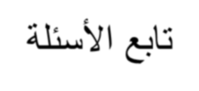

ةلئسلأا عبات
لضف وذ كابأ نإ ـ7
.مهسوردب نيمتهملا تركش ـ8
.قحلا رهظ ـ9
.اهئانبأب ضهنت مملأا ـ10
.نومجنملا بذك ـ11
.هتقو نم بلاطلا دافتسا ـ12
.رفسلا نم كوخأ داع ـ13

Slide 10

ةسمخلا ءامسلأا
وذ ، وف ، مح ، خأ ، بأ : يه ةسمخلا ءامسلأا ءايلا ريغ بسانم ريمض اهتياهن يف ءاج اذإ ةيعرف ةملاع يهو واولاب عفرت
ةيعرف ةملاع يهو فللأا بصنت ةيعرف ةملاع يهو ءايلاب رجت
كيبأ ىلع تملس / كابأ نإ / كوبأ ناك
) ... يذ ـ يخأ ـ يبأ ( ءايلا اهب تلصتا اذإ :ااااادج ماااااه
ةيلصأ تاملاعب برعت

Slide 11






































ةسمخلا لاعفلأا
نونو ءاي / نونو واو / نونو فلأ هرخأ لعف لك يه 
.نيركاذت / نوركاذي / ناركاذي ةيعرف ةملاع يهو نونلا توبثب عفرت
.ةيعرف ةملاع يهو نونلا فذحب مزجتو بصنت
نونلا توبثب عوفرم عراضم لعف نوعدبي .... نوعدبي بلاطلا نونلا فذحب موزجم عراضم لعف اوركاذي ... اوركاذي مل بلاطلا بصنلا ةملاعو بوصنم عراضم لعف اولمهي .... اولمهي نل بلاطلا
. نونلا فذح
) ليلعتلا ملا ـ ىتح ـ يك ـ نل ـ نأ ( بصنلا تاودأ :::: هبتنا

Slide 12
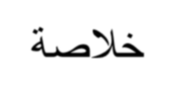





















ةصلاخ
ةرسكلا ـ ةحتفلا ـ ةمضلا .... ةيلصلأا تاملاعلا 
ملاسلا ثنؤملا عمج ـريسكتلا عمج ـ درفملا عم
فذح ـ نونلا توبث ـ ءايلا ـ واولا ـ فللأا ....ةيعرفلا تاملاعلا
نونلا
لاعفلأا ـةسمخلا ءامسلأا ـ ملاسلا ركذملا عمج ـ ىنثملا عم
ةسمخلا

Slide 13
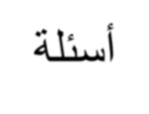
ةلئسأ
طخ هتحت ام بارعإ ةملاع رتخا •
) فللأا ـ ةمضلاب ـواولاب عوفرم لعاف ( عوفرم لعاف ـ ةمضلا عوفرم أدتبم كوبأ (
) فللأاب عوفرم ربخ ـ واولاب
) نونلا توبثب ـ واولاب ـةمضلاب عوفرم(
نوقباستملا مدقت ـ1
كوبأ رضح ـ2
نوركاذي بلاطلا ـ3
ـ ةمضلاب عوفرم لعاف ـ ةحتفلاب بوصنم أدتبم ( نومركم نوزئافلا ـ4
واولاب عوفرمربخ

Slide 14
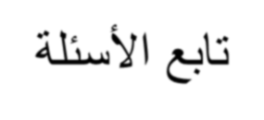
ةلئسلأا عبات
)ناك ناكم نإ عض(
)ةسمخلا لاعفلأا نم لعفلا لعجا(
لضف اذ كوبأ ناك 2س
ركشي 3س
:ةيتلآا لمجلا نث4س ميظع لجر اذه ـ1 ةديدج ةعاسلا ـ2 هءلامز بلاطلا دشري ـ3
ًاملاس اعمج ةيتلآا لمجلا عمجا 5س
حاجنلاب ملحي بلاطلا ـ1
حلاص ملسملا ـ2 ةدهتجم ةبعلالا ـ3

Slide 15
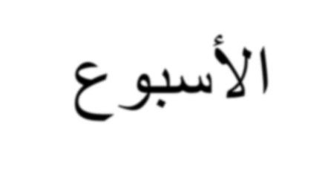
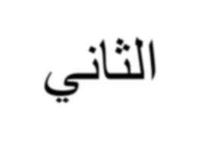
عوبسلأا
يناثلا

Slide 16


صوقنملاو روصقملا
.ةباتكو ًاقطن وأ ًاقطن فلأ هرخآ مسا لك وه..روصقملا مسلا
.ىفطصم ـ ىملس ـ ىوجن ـ لاح ـ لاك ـ لاع ـ ىليل •
. ةباتكو ًاقطن ءاي هرخأ مسا لك وه صوقنملا مسلا •
ينامأ ـ يدع ـ يماحم ـ يضاق •
: روصقملا بارعإ
رجي / ةردقملا ةحتفلاب بصني / ةردقملا ةمضلاب عفري •
ةردقملا ةرسكلاب

Slide 17
صوقنملا بارعإ
عبات
)ٍ ضاق رضح (
ةردقملا ةمضلاب عفري •
) ًايضاق تيأر ( .... ةرهاظلا ةحتفلاب بصني •
)ضٍ اق ىلع تملس ( .... ةردقملا ةرسكلاب رجي •
:ماااااه
امأ ، ةركن ناك اذإ رجلاو عفرلا يتلاح يف صوقنملا ءاي فذحت ءيش فذحي لاف ةركن وأ ةفرعمل ًافاضم وأ ةفرعم ناك اذإ

Slide 18
ةلثمأ00
.د ان يلإ تبهذ •
. عاس ءاج •
.ًايعاس ترز •
.نلآا عفارتي ًاعراب ًايماحم نإ •
.نرقلا يدان يف تلمع •
.ةمكحم يضاق عم تلمع •

Slide 19
ًادج مهم
: ةيتلآا تاملكلا عمجاو نث
تايربك تايرغص تاوامس
تايده تايلوأ
نايربك نايرغص ناءامس
نايده نايلوأ
. ىربك ـ ىرغص ـ ءامس ـ ىده ـ ىلوأ ـ ىتف ـ اصع ـ
نايْتِف نايتفََ
تاوصع ناوصع

Slide 20
رخلأا لتعم عراضملا
) ا / ءاي / و ( ةلع فرح هرخأ لعف لك وه •
اعد / يرجي / وعدي •
ةحتفلاب بصني ةمضلاب عفري •
ةلعلا فرح فذحب مزجي
) ةيهانلا ل ـ رملأا مل ـ امل ـ مل :مزجلا تاودأ) •
ةنجلل عُ دتل / رش يف ع ست ل / رِ جي مل / عُ دي مل •

Slide 21
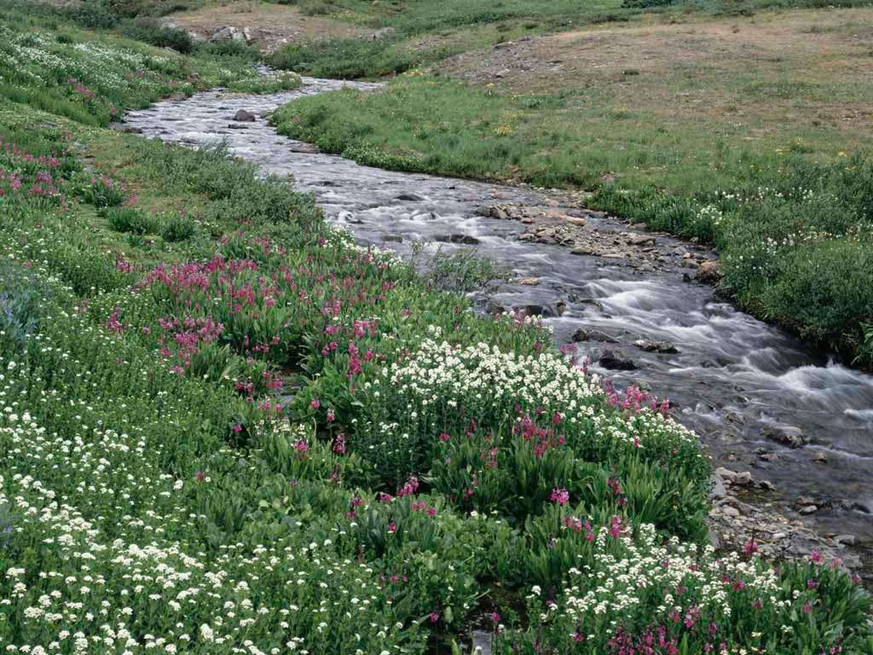

ةماه دئاوف
ل جر وه .....اربخ برعي ريمضلا دعب مسلاا ـ1 قَ حلا نإ ... بوصنم اهمسا برعي اهتاوخأو نإ دعب مسلاا ـ2
باتك اذه ... اربخ برعي ةراشلإا مسا دعب ةركنلا مسلاا ـ3 باتكلا اذه .... لادب برعي ةراشلإا مسا دعب ةفرعملا مسلاا ـ4
رورجم هيلإ فاضم برعت ) عيمج ، ضعب ، لك ( دعب ةملكلا ـ5
ِ لافطلأا ضعب / ِ لاجرلا لك
لاعاف رورجملاو راجلا دعب ام برعن رورجمو راج لعفلا دعب ءاج اذإ ـ6
دمحم ةعاقلا يف ركاذي اهدعبو نافرح اهلبق فلأ هطسوأ عمج لك عومجلا ىهتنم ةغيص ـ7
ةحتفلاب رجتو نافرح
ذَ يملات ىلع تملس دَ جاسم يف تيلص
َةمطاف ىلع تملس ةحتفلاب رجت فرحأ ةثلاثلا قوف ءاسنلا ءامسأ ـ8

Slide 22
فرصلا نم عونمملا
ءامسأ / ىليل /بنيز / ةمطاف ........ ثلاث قوف ثنؤملا ملعلا ـ1 مدآ / قاحسإ / ليعامسإ / ميهاربإ /لكيام / جروج ........ يمجعلأا ملعلا ـ2 ءارهز / ءارضخ / ءارحص ...ةدودمملا ثينأتلا فلأب ةموتخملا ءامسلأا ـ3
ىولس / ىوضر / ىحرج / ىركذ ....ةروصقملا ثينأتلا فلأب ةموتخملا ءامسلأا ـ4
نادوسروب / كبلعب / تومرضح ..... بكرملا ملعلا ـ5 لبه / لحز / احج / رمع ....... لعُف نزو ىلع ملعلا ـ6 بلغت / رفعج / دمحأ / ديزي ..... لعفلا نزو ىلع ملعلا ـ7
ناملس / ناندع / نامثع ..... نيتدئاز نونو فلأب موتخملا ملعلا ـ8
/ناعوج / ناير / ناشطع .... نيتدئاز نونو فلأب ةموتخملا ةفصلا ـ9 لمجأ / لضفأ / رضخا / رمحأ .... لعفأ نزو ىلع ةفصلا ـ10 ذيملات / ربانم / دجاسم ......عومجلا ىهتنم ةغيص ـ11

Slide 23































































ةلئسأ
:ةحيحصلا ةباجلإا ةرئاد للظ 1س
مٌ لسم 0
نوعسي 0
كيبأ 0
كيخأ 0
متهي 0 ل وسر0 بٍ اتك 0
مٍ لسم 0
عسي 0
كابأ 0
كاخأ 0
ًاملسم0 ىعسي 0
كوبأ 0
كوخأ 0
0 نومتهي 0
0 لٌ وسر 0
ًاباتك0
: بذهم ...... وه ـ
:رش يف ....... مل ـ
:لضف اذ .... ناك ـ
: لضف وذ .... نإ ـ
: لمعلاب ..... نوملسملا ـ
:الله ........... دمحم ـ
:ًاديفم ....... تيرتشا ـ
اومتهي
لُ وسر
بٌ اتك 0

Slide 24
: يتأي اميف طخ هتحت امل ةيعرفلاو ةيلصلأا بارعلإا ةملاع ددح 2س .
ـ
ةدهتجم ةبلاط لاع ـ نومزتلم نويركسعلا
.لدعي ض اق ىلع تملس ـ
.نلامعي نابلاطلا ـ
.دسجلاو لقعلا ديفت ةضايرلا ـ
.بيردتلا يف نودهتجي نوبعلالا ـ
.ةديفم ةءارقلا ـ
.تاتناق تاملسملا نإ ـ
. ملظب لجرلا ضقي مل ـ

Slide 25


عبات
: لاؤس لك مامأ بولطم وه امب بجأ 3س مزلي ام ريغو ةقباسلا لاعفلأا ىلع ) مل ( لخدأ ...... مرتحي ـ ىعسي ـ نودهاشي بارعلإا ةملاع نيبو رج فرحب ةقوبسم ةلمج يف ةملكلا عض ..... عناصم4س
.(مزلي ام ريغو ناك ناكم نإ عض) ملع اذ كومح ناك 5س
: ةيتلآا لمجلا يف لعافلا ددح 6س
بلاط بيردتلا يف كراشي ـ
.رئاط نصغلا قوف فقي ـ
.ريبكلا ريغصلا مرتحي ـ
: يتأي اميف خسانلا فرحلا مسا ددح 7س أرئاط نصغلا قوف نأك ـ ًاطيشن بلاطلا نيب تيل ـ ةايح لدعلا يف نإ ـ

Slide 26

















































عبات
:ةحيحصلا ةباجلإا رتخا 8 س 
ًاقيدص0 : ًاميدق .....يتلحر يف تيأر 
بٍ لاط0 :.....ركابلا حابصلا يف لمع 
قٌ يدص0 قً يدص0
ًابلاط0 رٍ عاش0 يضاق0
عاس0 يماحم0
بٌ لاط0
رٌ عاش0 ًارعاش 0 : ........ ةقباسملا يف كرتشا 
ايضاق0 يعاس0
ضاق0
ًايعاس0
لدع ...... ىلع تملس 
: ريخلا يف ...... تيأر 
: روهشم ........ وه 
ماحم0 ايماحم0

Slide 27

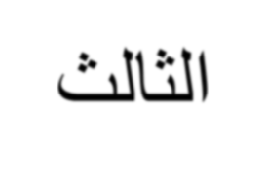
عوبسلأا
ثلاثلا

Slide 28

ةيناثلا ةدحولا
لعفلا عاونأ عراضملا بصاون عراضملا مزاوج
لعافلا مسا لوعفملا مسا
ردصملا ةئيهلا مسا يعانصلا ردصملا
ةدماجلا ءامسلأا

Slide 29
لعفلا عاونأ
ثدح ثدح ىلع لد ام وه ....يضاملا لعفلا ـ1
. ىهتناو
لاق ـ ذخأ ـ ركش ـ حتف ـ برض ـ مهف ـ برش ـ لكأ يف لازام ثدح ىلع لد ام وه .....عراضملا لعفلا ـ2
.ثودحلا روط
)” ت ،ي ،ن ، أ “ـب أدبي نأ دبل ( بعلي ـ برشي ـ لكأي هجو ىلع ءيش بلط ىلع لدي لعف ....رملأا لعفلا ـ3
مازللإا
بعلا ـ مهفا ـ برشا ـ ركاذ ـ لك

Slide 30






















عراضملا بصاون
مل / ىتح / يك / نل / نأ : ـب قبس اذإ عراضملا بصني 
. ليلعتلا
ر كاذت نأ بجي ـ
ح جنت يك ـ
.كيدلاو ي ضرت ىتح ـ
.دهتجملا لإ ح جني نلو ـ
: ماااااه
( اهناكم يكل عضو اهفذح نكميو لعفلاب قصتلت ليلعتلا مل
) ةنجلا ل انيل ةدابعلا يف دهتجي

Slide 31
بصنلا تاملاع
عمج وأ ىنثمب طبترملا ريغ لعفلا عم ... ةحتفلا ـ1 •
مرتحي /دهتجي / مهفي / مسري / ركاذي •
ًابوصنم اعراضم برعي بصن ةادأب لاعفلأا هذه نم لعف قبس اذإ
.ةحتفلاب
:ةردقملاو ةرهاظلا ةحتفلا ***
/ىهني /ىعسي ( فلأ هرخأ يذلا لعفلا عم ةردقم ةحتفلا نوكت
)ىقلي
)يضقي /حرشي / وعدي ( لاعفلأا ةيقب عم ةرهاظ نوكتو

Slide 32
بصنلا تاملاع عبات
وأ ، عمج وأ ىنثمب ةطبترملا لاعفلأا عم : نونلا فذح ـ2
ثنؤم
نيمهفت / نومهفي / نامهفي
امهفي يك اومهفت ىتح يمهفت نأ بجي امهفتل اهبتنا اومهفتل اوهبتنا

Slide 33
ةلئسأ
:ةيتلآا لمجلا يف بوصنملا لعفلا جرختسا
. تاريخلا يلإ ملسملا عرسي ـ
. رمتسملا بيردتلاب كيلع زوفت يك ـ
.بوسرلا يلإ بلاطلا عسي مل ـ
.حجنت نأ بجي ـ
.هيدلاو مرتحي ملسملا ـ
.ةنجلا لخدتل تاريخلا لمعا ـ

Slide 34
ةلئسلأا عبات
نابتكي ـ كراشي ـ نومرتحي2 س
. بصن ةادأب ًاقوبسم ةلمج يف لعف لك لعجا
: مزلي ام ريغو بصنلا ةادأ فذحا 3س لمع يف اولساكتي نل نوملسملا ـ
.اولشفي نل ءافعضلا ـ
.ةنجلا اولانت يك قوقحلا اوظفحا ـ

Slide 35
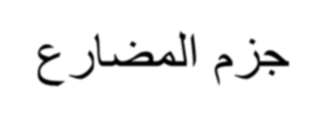
عراضملا مزج
:عراضملا مزجي 
ةيهانلا لا / رملأا ملا / امل / مل : مزج ةادأب قبس اذإ ـ1 
بْ رضي مل مْ هفي امل
لْ مهت لا عْ رستل

Slide 36

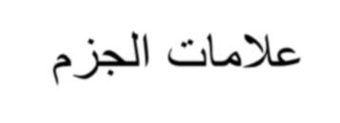



































مزجلا تاملاع
هتياهن يف سيلو درفمب ًاطبترم لعفلا ناك اذإ .... نوكسلا ـ1 أرقي / مسري / برشي ) ى / ا /و ( ةلع فرح
ْأرقي مل مْ سري مل بْ رشي مل
سنت لا
اموزجم نوكيو اهفذحن )ي /و /ا ( هرخأ لبق لعفلا ناك اذإ مل ..باصي / عبي مل ... عيبي / لقي مل ....لوقي { نوكسلاب
بصي

Slide 37

مزجلا عبات
:ةلعلا فرح فذح ـ2
ىعسي / وعدي / يرجي )ى /و /ا(اهتياهن يتلا لاعفلأا عم عسي مل عدي مل رجي مل
فوذحملا نع ًاضوع ةرسك وأ ةمض وأ ةحتف عضو نم دبلا : مهم
شِ مي مل ...يشمي / عَ سي مل ....ىعسي / جُ ني مل .....وجني
ثنؤم / عمج / ىنثمب ةطبترملا لاعفلأا عم نونلا فذح ـ3
نيبتكت / نوبتكي / نابتكي
يبتكت مل اوبتكي مل ابتكي مل

Slide 38

سنت ل
مزاج وأ بصان هقبسي مل اذإ عراضملا لعفلا
اعوفرم اعراضم نوكي
يلإ عراضملا لعفلا نمز نلاوحت امل ـ مل
يضاملا
لعفلا نمز لعجت بصنلا تاودأ لبقتسمل

Slide 39

ةلئسأ
: يتأي امم موزجملا لعفلا جرختسا 1 س
. لوسكلا زوفي نل ـ
. رش يف عسي مل ـ
.ريبكلا ريغصلا مرتحي ـ
.تابجاولا لمكتل ـ
.ريخ نع هنت لا ـ
.دهتجملا مدقتي ـ

Slide 40


ةلئسلأا عبات
ةادأو ةرم مزج ةادأ ةيتلآا لمجلا يف لعف لك لبق عض 2 س
. ةرم بصن
.ةعرسب روهتملا دوقي ـ
.قحلا ملسملا لوقي ـ
. ريخلا يف ملسملا ىعسي ـ
.لدعلاب يضاقلا يضقي ـ
.ريقفلا ينغلا دعاسي ىقلأ /لكأ /نودهتجي / نومسري نم رملأا لعفلا تاه 3س

Slide 41

عراضملا ءانب
وأ ةليقثلا ديكوتلا نون هب تلصتا اذإ : عراضملا ىنبي
.ةوسنلا نون وأ ، ةفيفخلا
حتفلا ىلع ىنبم عراضم لعف ... نّ مسري نوكسلا ىلع ينبم عراضم لعف ... نمْ سرت
تاملظ ملظلا

Slide 42

لوهجملل لعفلا ءانب
نم لعافلا فذح ًلوأ دبل لوهجملل لعفلا ءانب دنع
.ةلمجلا
: لوهجملل يضاملا لعفلا ءانب هرخآ لبق ام رسكيو هلوأ مضي
لكِ ُأ ..... لكأ •
برِ شُ ...برش •
•
•
مهِ ُف .....مهف
دمِ حُ ....دمح

Slide 43

لوهجملل ءانبلا عبات
ءاي اهبلقن )ا( فلا
هطسوأ يضاملا ناك اذإ
ليق .... لاق •
ديع ....داع •
زيف .... زاف •
ميص...ماص •
بيغ ....باغ •
ءيج ....ءاج •

Slide 44
لوهجملل ءانبلا عبات
فرحأ ةثلاث قوفو ءات هلوأ يضاملا ناك اذإ
رخلآا لبق ام رسك عم يناثلاو لولأا مضن
مدِ ُقُت ..... مدقت •
رخِ ُأُت ... رخأت •
عبِ رُ ُت ....عبرت • هلصلأ هدرن نيفرح نم نوكم يضاملا ناك اذإ مااااااه
لوهجملل ءانبلا لبق
ج حُ ......... جح / د شُ ......دش

Slide 45

لوهجملل ءانبلا عبات
:عراضملا ءانب هرخآ لبق ام حتفيو هلوأ مضي
بر شُي .....برشي
مه فُي .......مهفي
دش رُي .....دشري
)ا( اهبلقن )ي( / )و ( هرخآ لبق عراضملا ناك اذإ
راسي .....ريسي /
لاجي .....لوجي /
لاقي ........لوقي
عابي ......عيبي

Slide 46

لوهجملل ءانبلا عبات
لوهجملل ىنبي ل رملأا لعفلا
) دهتجا / لمعا / مهفا / ركاذ (
:حصحص لعاف بئان امئاد برعي لوهجملل ينبملا لعفلا دعب ام
عوفرم

Slide 47

رملأا ءانب
: ىلع رملأا لعفلا ىنبي
ةلعلا فورح نم ايلاخ ناك اذإ ... نوكسلا ـ1
ْأرقا / لْ ك / بْ هذا رخلأا لتعم ناك اذإ ... ةلعلا فرح فذح ـ2
عدا ... وعدي / شما ... يشمي / رجا ... يرجي ثنؤم / عمج / ينثمب اطبترم ناك اذإ ... نونلا فذح ـ3 يمركأ .. نيمركت / اومسرا ...نومسري / امهفا ..نامهفي

Slide 48
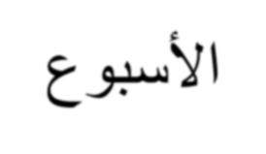
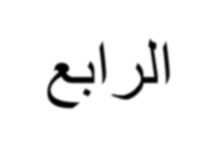
عوبسلأا
عبارلا

Slide 49
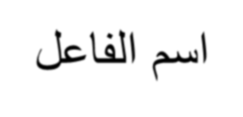
لعافلا مسا
لعاف نزو ىلع يثلاثلا لعفلا نم قتشم مه
براض ....برض
براش ....برش
مهاف .... مهف
عجار .... عجر
لئاق .... لاق
مئاص .... ماص عمجو ، ىنثمو , درفم يتأيو / ةفرعم يتأيو ةركن يتأي

Slide 50
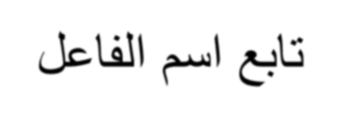
لعافلا مسا عبات
ًاميم ةعراضملا فرح بلق مث ، عراضملاب نايتلإا قيرط نع يثلاثلا ريغ نم قتشي
رخلأا لبق ام رسكو ، ةمومضم
دهِ تجمُ دهتجي
فرِ صنمُ فرصني
دهتجا ـ
فرصنا ـ
ىقلأ ـ
قِ لمُ يقلي
ءاي اهبلقن ) و / ا( عراضملا رخأ لبق ام اك اذإ *
ليقتسمُ ليقتسي
لاقتسا ـ ماقتسا ـ
ميقتسمُ ميقتسي
ءايلا نودب ف اعتم هنم لعافلا مسا )ىفاعت ( رصق فلأ هرخآ لعفلا ناك اذإ :مهم
/ ك ازتم ....ىكازت / م ارتم ....ىمارت / جانتم .....ىجانت

Slide 51
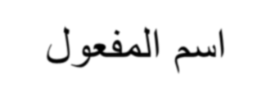
لوعفملا مسا
لوعفم نزو ىلع يثلاثلا نم قتشي مسا
بورضم .... برض موهفم ....... مهف فورعم .... فرع
فرح بلقو ، عراضملاب نايتلإا قيرط نع يثلاثلا ريغ نمو * رخلأا لبق ام حتفو ، ةمومضم اميم ةعراضملا
رس فتسمُ رسفتسي رسفتسا / ده تجمُ دهتجي دهتجا ـ
فلأ اهبلقن ) ي( رخلأا لبق ناك اذإ •
لاقتسم ليقتسي لاقتسا / ماقتسم ميقتسي ماقتسا •

Slide 52
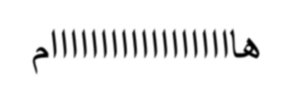











ماااااااااااااااااااه
نوكي ًافرعم ناك اذإ هدعب ام لاب ًافرعم لعافلا مسا ناك اذإ
ةحتفلاب ًابوصنم ًابلاغ
ب اتكلا ئراقلا حلاص رضح ** سٍ رد ركاذملا رضح **
عوفرم لعاف بئان برعت لوعفملا مسا دعب ةملكلا عوفرم لعاف بئان هلمع ........هلمع دومحملا ءاج**

Slide 53
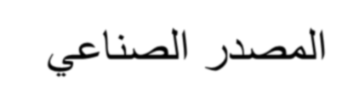








يعانصلا ردصملا
هبارعإ نوكي ل ، ةددشم ءاي اهلبق ةطوبرم ءات هرخأ مسا وه
ًاتعن
ةّيبرح / ةّيعامتجا / ةّيداصتقا / ةّيعرش
تاملظ ملظلا

Slide 54
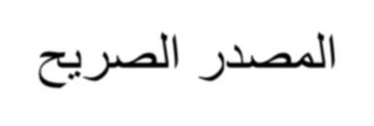

























حيرصلا ردصملا
ةلافتسا / لاعفتسا نزو ىلع مسا :يسادسلا ردصملا 
جارختسا ....جرختسا راضحتسا .... رضحتسا ةماقتسا .....ماقتسا
ةلاقتسا ..... لاقتسا لعفت / لاعتفا نزو ىلع :يسامخلا ردصملا
مدقت .... مدقت مارتحا .... مرتحا

Slide 55
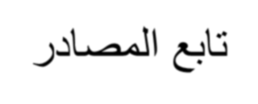



















رداصملا عبات
نزو ىلع مسا : يعابرلا ردصملا 
هللعف / ةلافإ / لاعفإ / ليعفت 
بيحرت .... بّ حر
ماركإ .... مركأ
ةماقإ .... ماقأ ةلزلز .... لازلز
هل نازوأ ل يعامس :يثلاثلا ردصملا 
جح ـ ناريط ـ ةعارز ـ لكأ

Slide 56
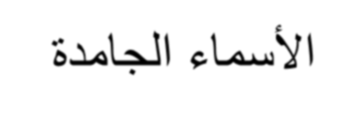

































ةدماجلا ءامسلأا
نأ عيطتسن ل اننأ ىنعمب ( هريغ نم ذخؤي مل مسا لك يه 
) هلعفب يتأن
ىلع لد ام وهو ...... تاذ دماج مسا ـأ : ناعون يهو 
) دسأ / ملق / ةرجش ( مسجم سوسحم
يونعم ءيش ىلع لد ام وهو ...... ىنعم دماج ـ ب 
ملع ـ غوبن ـ ةسامح ـ ءاكذ 
ًابلاغ يثلاث ردصم تاذ دماجلا مسلا : مااااه 
/ لوعفم مسا / لعاف مسا سيل ام وه دماجلا مسلا : مااااه 
ًايعانص ًاردصم / ةغلابم ةغيص

Slide 57
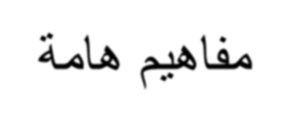
ةماه ميهافم
: ل عاونأ ـ1 ناك ءاي هلوأ ناك اذإو / ءات هلوأ لعف اهدعب امئاد : ةيهان ـأ
كيلإ هجوم ملاكلا نوكي نأ طرشب فاك هرخأ يف
كبضغي ل / نزحت ل
ءاج اذإ ، فاك هرخأ يف سيلو ءاي هلوأ لعف اهدعب : ةيفان ـ ب كيلإ اهجوم ملاكلا نوكي ل ءات هلوأ لعف اهدعب
كرحتت ل ةعاسلا براقع / عفني ل بضغلا
ًابوسنم امسا نوكي اتعن هبارعإ ناك اذإ يعانصلا ردصملا ـ2

Slide 58
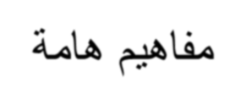
ةماه ميهافم
طرش اتادأ ... ول / اذإ •
ءادن اتادأ ..... يأ / اي •
باوج افرح ......معن /ل •
نمب أدبي لاؤس نع ةباجإ لعافلا •
اذامب أدبي لاؤس نع ةباجإ هب لوعفملا •
نإ نم وأ / عراضملاو نأ نم لوؤم ًاردصم لعافلا نوكي دق •
اهربخو اهمساو
لعاف برعت ) ينمهفأ ـ يندشرأ ـ ينبجعا ( دعب ةملك يأ •

Slide 59
ةماه ميهافم
.لعاف عفر لحم يف متمهف مكنأ ةلمج .... متمهف مكنأ يندعسي ءان / ةعامجلا واو / نينثلا فلأ /ءات ( لعافلا نوكي دق **
) نيلعافلا
، رملأا لعفلا دعب امئاد وهو ًارتتسم اريمض لعافلا نوكي دق **
. عراضملاو يضاملا دعب انايحأو
•

Slide 60
















































ةلئسأ
: ةحيحصلا ةباجلإا ةرئاد للظ 
ملظي0 نوملظي0 اوملظي 0 عُ يطتسي0 ع يطتسي0 عطتسي 0
بلاطلا .... مل ةذتاسلأا ـ
زوفلا .... نل ـ
..... يف تيلص ـ
دُ جاسم0 د جاسم 0 دً جاسم0
لبقتسم0 عراضم0 يضام0 لعفلا نمز رضحي امل بعلالا ـ
ضً اق0 ًايضاق0 يضاق0
ةمطاف 0 ُةمطاف0 ةِ مطاف0
..... تلباق ـ و دمحم ىلع تملس ـ
.... رضح ـ
ءِ لامزلا0 ءُ لامزلا0 ء لامزلا0

Slide 61
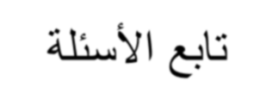
ةلئسلأا عبات
ةرم “مل“و ةرم ” نل ” ةلمجلا ىلع لخدا حاجنلا وجري س
ةرم ةرسكلابو ةرم ةحتفلاب ةرورجم ةملكلا لعجا ” عناصم ” س ةلمج يف هعضو ” ةفاقث ” نم يعانصلا ردصملا تاه س
: ةيتلآا لاعفلأا ردصم تاه س دعاس / مركأ / رصتنا / مدختسي

Slide 62

ةلئسلأا عبات
:قاقتشلااو دومجلا ثيح نم ةيتلآا ءامسلأا عون ركذا س
/ ةرجش / مدختسم / دومحم / قرشتسم / دصاق / رون
.ةحامس
: نم لوعفملا مساو لعافلا مسا تاه س حنم / جرختسا / دشرأ / بتك
ةلمج يف ًاينبم ” مركي ” عراضملا لعفلا لعجا س
.مزلي ام ريغو مل فذحا عبي مل س

Slide 63
سماخلا عوبسلأا
لولأا يرهشلا رابتخلا
ةجرد نورشع

Slide 64

عوبسلأا
سداسلا

Slide 65

ةيمسلا ةلمجلا
ةلمجلا ةيمسلا

Slide 66
ربخلاو أدتبملا
.ةلمجلا ةيادب يف يتأي مسا : أدتبملا اهلوأ ةملك ـ ناويح مسا ـ دلب مسا ـ ناسنإ مسا ( مسلاو
) ريمض ـ لوصوم مسا ـ ةراشإ مسا ـلا
هبارعإ
واولا ـ فللأا ـ ةمضلاب عفري ـ
ًاينبم نوكي ريمضلا / لوصوملا مسلا / ةراشلإا مسا ـ
ًامئاد

Slide 67

عبات
بلاط ديزي ـ
.ةمضلا هعفر ةملاعو عوفرم أدتبم ........ديزي •
.ةمضلا هعفر ةملاعو عوفرم ربخ ......بلاط •
نلاماع ناملسملا ـ
فللأا هعفر ةملاعو عوفرم أدتبم .....ناملسملا •
.فللأا هعفر ةملاعو عوفرم ربخ .......نلاماع •
نوبوبحم نوحلصملا ـ
.واولا هعفر ةملاعو عوفرم أدتبم .... نوحلصملا •
.واولا هعفر ةملاعو عوفرم ربخ ..... نوبوبحم •

Slide 68

عبات
باتك اذه ـ
.عفر لحم يف ينبم أدتبم .... اذه •
.ةمضلا هعفر ةملاعو عوفرم ربخ باتك •
. لماع وه ـ
. عفر لحم يف ينبم أدتبم ..... وه •
.ةمضلا هعفر ةملاعو عوفرم ربخ .... لماع •
.مرك زاف يذلا ـ
عفر لحم يف ينبم أدتبم ..... يذلا •
عفر لحم يف ةيلعف ةلمج ربخ .....مرك •

Slide 69
ربخلا
. ةلمجلا ىنعم ممتملا ءزجلا وه
هعاونأ
مسا ةدحاو ةملك نوكي ........ درفم ـ1
نومركم نولماعلا / ناروهشم نابعلالا / ميظع نطولا ـ
لعف ةدحاو ةملك ...... ةيلعف ةلمج ـ2
نومركي نولماعلا / نارهتشي نابعلالا / مظعي نطولا ـ ةملك + ريمض / ءاه اهب ىلولأا ناتملك .... ةيمسا ةلمج ـ3 نولماعلا /زيمم امهبعل نابعلالا / ةرهاظ هتمظع نطولا ـ
حاجنلا قيرطوه لقعلا / فرشم مهميركت

Slide 70

ربخلا عبات
مااااااه
ًايفنم نوكي دق ةيلعفلا ةلمجلا ربخلا
لمعت ل ةمداخلا / هركي ل حاجنلا / عيضي ل قحلا • هيلإ فاضمو فرظ ـ رورجمو راج .... ةلمج هبش
.كل حاجنلا / كدنع لدعلا / نآرقلا يف قحلا ـ
ماااااه
واولاب ناعفري ةسمخلا ءامسلأا نم ربخلاو أدتبملا ناك اذإ
قلخ وذ كوبأ

Slide 71

ةلئسأ
:ةيتلآا لمجلا نم ربخلاو أدتبملا جرختسا 1س
فرشي حاجنلا ـ1
.فادهلأا زرحي قولخلا زيمملا بعلالا ـ2
.بلاط اذه ـ3 بلاط تنأ ـ4
ةريثك هدئاوف رصنلا ـ5
ديفي باتكلا ـ6 لمهي لا بلاطلا ـ7 نآرقلا يف لدعلا ـ8 جرفلا حاتفم ربصلا ـ9 ةكلمم ةيدوعسلا ـ10
روفصع ةرجشلا قوف _11

Slide 72

اهتاوخأو ناك ةخسانلا لاعفلأا
/لازام /سيل / لظ / تاب / راص / ىسمأ / حبصأ / ناك
. مادام / ءيتف ام /حرب ام /كفناام /حربام
مااااه
نافرصتي ل ........... سيل ، مادام
امب تقبس اذإ لإ لمعت ل ............ مادام لاب قبست نأ نكمم .....ءيتفام ،كفناام ،حرب ام ، لازام

Slide 73
اهتاوخأو ناك عبات
.ًاعوفرم اهمسا برعي اهل يلاتلا مسلا ـ
.بوصنم ًامئاد ًاربخ اهل نوكي نأ دبلو ـ
ًاريزغ رطملا ناك
.ةمضلا هعفر ةملاعو عوفرم ناك مسا ..... رطملا *
.ةحتفلا هبصن ةملاعو بوصنم ناك ربخ ...... ًاريزغ*
نيمهاف نابلاطلا حبصأ
.فللأاب عوفرم حبصأ مسا .... نابلاطلا *
.ءايلاب بوصنم حبصأ ربخ ..... نيمهاف *

Slide 74
اهتاوخأو ناك عبات
: ماااااااااه واولاب عفري...... ةسمخلا ءامسلأا نم ناك مسا ناك اذإ فللأاب بصني ..... ةسمخلا ءامسلأا نم ناك ربخ ناك اذإ
.ةرسكلاب بصني ًاثنؤم ًاعمج ربخلا ناك اذإو
. قلخ اذ كوبأ ناك
واولاب عوفرم ناك مسا .... كوبأ •
.فللأا بوصنم ناك ربخ ........اذ •
تامهاف تابلاطلا تناك
ةرسكلاب بوصنم تناك ربخ ..... تامهاف

Slide 75

ربخلا عاونأ
مسا ةدحاو ةملك .....درفم ـ
ًابلطم ريخلا ناك •
.لعف ةدحاو ةملك ..... ةيلعف ةلمج ـ
دهتجي لماعلا حبصأ • ةملك+ ريمض / ءاه اهب ىلولأا ناتملك .... ةيمسا ةلمج ـ
ريفو هريخ رطملا ىسمأ • هيلإ فاضمو فرظ / رورجمو راج ....... ةلمج هبش ـ
تايرورضلا نم ملعلا حبصأ *

Slide 76

ماااااااااااااااااااه
ماودلا ةدم .... )مادام ( ىنعم ـ ةمزلام) ءيتف ام ـ كفناام ـ حربام ـ لازام ( ىنعم ـ
أدتبملل ربخلا
لوحتلا ..... ) ىحضأ ، تاب ،راص ( ىنعم ـ
يفنلا ....... )سيل ( ىنعم ـ
.ربخلاب أدتبملا فاصتا رارمتسا )لظ (ىنعم ـ يضاملا يف ربخلاب أدتبملا فاصتا )ناك( ىنعم ـ يف ربخلاب أدتبملا فاصتا ) حبصأ /ىسمأ ( ىنعم ـ
.لعفلا نم موهفملا تقولا

Slide 77
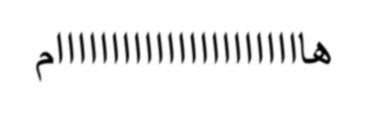
ماااااااااااااااااااااااه
رج فرح خسانلا لعفلا وأ خسانلا فرحلا دعب ءاج اذإ •
. مسلا يه ةيلاتلا ةملكلاو ًاربخ رورجملاو راجلا نوكي ناك مسا بلاط .... بلاط ةعاقلا يف ناك ـ نإ مسا ًاخأ .................. ًاخأ هل نإ ـ

Slide 78
ةلئسأ
هربخو خسانلا لعفلا مسا جرختسا 1س •
ًاغزاب رمقلا ناك ـ1 •
.ًايوق شيجلا حبصأ ـ2 •
.ًارشتنم لدعلا ىحضأ ـ3 •
.ةعطاس سمشلا تلظ ـ4 •
.ركاذي بلاطلا حربام ـ5
.ذيذل همعط حاجنلا لازام ـ6
.قاش مهبيردت دونجلا ىسمأ ـ7

Slide 79
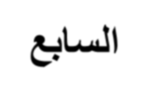
عوبسلأا
عباسلا

Slide 80

ةخسانلا فورحلا
نأك / لعل / تيل / نّ كل /نّ أ / نّ إ
. ربخلا عفرتو أدتبملا بصنت
فرشم حاجنلا نإ ـ
.ةحتفلا هبصن ةملاعو بوصنم نإ مسا ..... حاجنلا •
.ةمضلا هعفر ةملاعو عوفرم نإ ربخ .... فرشم •
.نامركم نيزئافلا لعل ـ
.ءايلا بصنلا ةملاعو بوصنم لعل مسا .......نيزئافلا ـ
.فللأا هعفر ةملاعو عوفرم لعل ربخ .....نامركم ـ

Slide 81

مااااااااااااه
. ديكوتلا )نإ ( ىنعم ـ
. نظلا وأ هيبشتلا ) نأك ( ىنعم ـ
.كاردتسلا )نكل ( ىنعم ـ
.ىنمتلا )تيل( ىنعم ـ
.قافشلإاو يجرتلا )لعل ( ىنعم ـ
حصحص
ًلاصتم ًاريمض خسانلا فرحلا مسا نوكي نكمم
نإ مسا بصن لحم يف ينبم ريمض ءاهلا .....هنإ

Slide 82

عبات
نوبردتم نيبعلالا تيل
.ءايلا هبصن ةملاعو بوصنم تيل مسا .....نيبعلالا •
.واولا عفرلا ةملاعو عوفرم تيل ربخ ....نوبردتم •
مااااااااه
ةرسكلاب بصني ثنؤم عمج مسلا ناك اذإ
.فللأاب بصني ةسمخلا ءامسلأا نم مسلا ناك اذإ
كابأ تيل / تِ املسملا نإ

Slide 83

ربخلا
ةلمج هبش / ةيمسا ةلمج / ةيلعف ةلمج / ًادرفم نوكي
رون قحلا نإ ـ
. رمتسي لمعلا تيل ـ
.ريبك هدئاع لمعلا لعل ـ
.هل حاجنلا نأك ـ ةرسكلاب بصني ملاسلا ثنؤملا عمج : مهم
ـ ت انسحلا ـ تُ انسحلا ( تائيسلا نبهذي ...... نإ
)تِ انسحلا
هيلإ فاضمو فرظ وأ رورجمو راج نإ دعب ءاج اذإ _
بوصنم نإ مسا نوكت ةثلاثلا ةملكلا

Slide 84
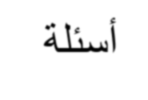
ةلئسأ
.هربخو خسانلا فرحلا مسا جرختسا 1س
نآرقلا يف لدعلا نإ ـ
. رمتسي حاجنلا تيل ـ
.ةحيرم هبابسأ رفسلا لعل ـ
.عطاس رمقلا نأك ـ
) ناك ناكم نإ عض (
) نإ ناكم ناك عض (
) ناك ناكم نإ عض (
نيزيمم نولماعلا ناك 2س ملع وذ كاخأ نإ 3س
ًاعطاس رونلا ناك 4س

Slide 85

















ماااااااااااااااااااه
:ثنؤملاو ركذملا عم مدختست تاملك
حيرج ، ليتق ـ بوضغ ، رويغ ،روبص ، زوجع ـ
ليتق ةأرما / زوجع ةأرما /
ليتق لجر •
زوجع لجر •
: هبتنا ثنؤمب تبس اذإ تاملكلا هذه نم ثينأتلا ءات فذحن
ثينأتلا ءات اهب قصلن ثنؤمب قبست مل اذإ / بوضغ ةبلاط
ةبوضغب تررم

Slide 86
ةلئسأ
: ةحيحصلا ةباجلإا ةرئاد للظ •
نولماعلا0 نوزئاف ...... نإ ـ1 •
نيلماعلا0 ملع يذ0
ًارون0
نلاماعلا0 ملع وذ0 رٍ ون 0
ملع اذ 0
رٌ ون0
.....كوبأ ناك ـ2 •
.........لدعلا ـ3 •
ةقشم ةايحلا ـ4 •
نلامعي ...... ـ5 •
...ديفت نكل ـ6 •
....ديفت راص ـ7 •
درفمo ةيلعف 0 ةيمسا ةلمج ربخلا0
نولماعلا0 ينمتلا 0
ماودلا ةدم0
هفرصتo
نلاماعلا 0
كاردتسلا 0
لوحتلا0 فرصتي ل0
ةلماعلا0 نظلا 0
يفنلا0
فرصتي0 ... سيل لعفلا ـ8 •
صقان

Slide 87
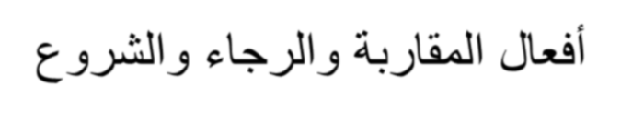

















عورشلاو ءاجرلاو ةبراقملا لاعفأ
.ةبراقملل ....... كشوأ / داك ءاجرلا ...............ىسع
..... أدب ،عرش ، أشنأ ،ذخأ ،قفط ، لعج ربخلا بصنتو أدتبملا عفرت
عورشلا
ةيلعف ةلمج اهربخ نوكي مزل ـ
مااااااااااه
/كشوأو ىسع عم ًاريثكو / داك عم لايلق نأب نرتقي اهربخ
عورشلا لاعفأ عم عنتميو

Slide 88

عبات
برتقي نأ / برتقي زوفلا داك ـ
عوفرم داك مسا ...... زوفلا •
.بصن لحم يف داك ربخ ..... برتقي •
. مودي نأ رصنلا ىسع ـ
. رمعي لواقملا أشنأ ـ
ماااااه
لعاف اهدعب ام برعنو ةيداع لً اعفأ لاعفلأا تدع ةلمج ربخلا نكي مل اذإ
هب لوعفمو
ةرامع لواقملا أشنأ
لعاف ..... لواقملا •
هب لوعفم .... ةرامع •

Slide 89

نيلوعفم ةبصانلا لاعفلأا
نيقيلا ديفت ..... ىرد /دجو /ملع /ىأر ناحجرلا ديفت ....لعج /دع /معز /بسح /نظ /لاخ
ليوحتلا ديفت .......ذختا
يناث لوعفمو لوأ لوعفم نيلوعفم بصنت لاعفلأا هذه
ًلاهس حاجنلا دمحم ملع لوأ هب لوعفم ...... حاجنلا يناث هب لوعفم .........ًلاهس
ًاقلغم بابلا صللا نظ لوأ هب لوعفم ..... بابلا يناث هب لوعفم ...... ًاقلغم

Slide 90

عبات
: ماااااااااااااااه
ملالاو فللأا نم ًايلاخ نوكي يناثلا هب لوعفملا
) ًاميظع هأر ( ًاريمض لولأا هب لوعفملا نوكي دق
)اًفقاو كتننظ
:ةيتلآا لمجلا نم ليعافملا جرختسا / س
ًلاسع ءاملا لفطلا بسح ـ
ًابذك قدصلا قفانملا معز ـ
ًةودق لوسرلا بلاطلا ذختا ـ
نيبذهم مهلعج ـ
.ةاجنم ملعلا تيأر ـ

Slide 91
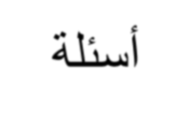
ةلئسأ
:ةحيحصلا ةباجلإا رتخا س
)ًارون ـ رٍ ون ـ رٌ ون ( لدعلا لجرلا ملع ـ1
) لٌ هس ـ لٍ هس ـ ًلاهس ( ناحتملا بلاطلا دجو ـ2
)قٌ لغم ـ قٍ لغم ـ ًاقلغم ( بابلا صللا نظ ـ3
) دٌ رب ـ دٍ رب ـ ًادرب ( وجلا لجرلا معز ـ4
) ناحجرلا ـ ليوحتلا ـ نيقيلا ( ديفت ملع ـ5
) نيقيلا ـ ناحجرلا ـ ليوحتلا ( ديفت لعج ـ6

Slide 92

ةلئسأ
: ةحيحصلا ةباجلإا ةرئاد للظ ءيراقO ًازيمتم .... بلاطلا اذه ناك ـ
ئ راق o ًائراق o
فِ ظوملا o فُ ظوملا o فَ ظوملاo لمعلا نع ابئاغ....سيل ـ ءِ ابطلأاo ءَ ابطلأاo ء ابطلأا o جلاعلا يلإ نولصوتي.... لعل ـ
ةِ مطاف o دِ هتجيo
ةليمجo
ُةمطاف o دهتجيo
ًةليمجo ضِ قي O ولانت o
َةمطافo دُ هتجيo
...... ىلع تملس ـ
... بلاطلا عرش ـ
ةْ ليمجo ....ةنيدملا تحبصأ ـ
ضُ قي o اولانتo
يضقيo نولانتO
ملظب ... مل ـ زئاوجلا .... نل ـ

Slide 93
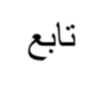
عبات
روبص 0 ةروبص0
ةروبص0 روبص 0
.... ةأرما هذه ـ
...... ـب تررم ـ
) لعفلا نمز ( أرقي مل ـ
يضاملا0 رضاحلا0 لبقتسملا0 لبقتسملا 0 رضاحلا0
يضاملا0 ) لعفلا نمز ( زوفي نل ـ
قِ 0
عسا0
ًاسرادم 0
يقي 0 ىعسإ0
س رادم 0
قإا0 ىعسا0 سِ رادم0
ىقو نم رملأا ـ ىعس نم رملأا ـ
يف تلمع ـ
ينبم 0 ةيلصأ0 ةيعرف ةملاعب عوفرم0 نوزيمم نودهتجملا ـ

Slide 94
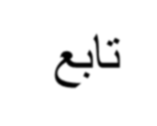
عبات
ةيمسا ةلمج يلإ ربخلا لوح مزلي ام ريغو )مل ( ةلمجلا ىلع لخدا
حرشي ملعملا س قحلا لوقي س
مزلي ام ريغو ةيهان يلإ لا لوح رش يف ىعسي لا س
: ةحيحصلا ةلمجلا ةرئاد للظ س
مِ لعلا دَ ئاوف لُ هجي0 مُ لعلا دِ ئاوف لَ هجي0 مَ لعلا دَ ئاوف لْ هجي0
نيتلمجلا يف أشنأ لعفلا نيب نزاو س
ًاتيب قراط أشنأ رمعي قراط أشنأ

Slide 95

ةماه دئاوف
ءاتلا ـ فللأا ـواولا ... عفر لحم يف ريمضلا
).. نحن ـ يه ـ وه ـ انأ ( لصفنم ريمض يأ وأ ءانلا / فاكلا / ءاهلا بصن لحم يف ريمضلا لعف ةياهن يف وأ / اهتاوخأو نإ ةياهن يف
ءانلا / فاكلا /ءاهلا رج لحم يف ريمضلا
رج فرح وأ مسا ةياهن يف بصن لحم يف ريمض .... هنأ ـ بصن لحم يف ريمض ......هلعجي ـ رج لحم يف ريمض ..... هنم ـ
رج لحم يف ريمض ....هباتك

Slide 96

عوبسلأا
نماثلا

Slide 97
زييمتلا
هلبق ام ماهبإ ليزي بوصنم ةركن مسا
: ناعون وهو ليك ـ ددع ـ ةحاسم ـ نزو ـب قبسي ظوفلم ـ1
ًامحل وليك تيرتشا •
ًاحمق ًانادف تعرز •
ًارب ءاعو هل •
ًامهرد نورشع يدنع •

Slide 98

زييمتلا عبات
ملاكلا نم مهفي :ظوحلم ـ2
/لق / رثك /باط /رجفنا / لأتما / لعتشا ـب قبسي ًابلاغو لعفأ نزو ىلع ةملك نسح / ىفك / اذبح / سئب / معن
ًابيش سأرلا لعتشا •
ًانويع ضرلأا ترجفنا •
ًاسفن دمحم باط •
ًاملع لجرلا رثك •
ءً ام رئبلا لأتما •

Slide 99

زييمتلا عبات
. لدعلا ًاقلخ معن
.لسكلا ًلامع سئب
ًاملاع دمحم اذبح
ًاديهش للهاب ىفك
ًاقلخ ديزي نسح يضرأ تعرز ( طخ هتحت ام ةللد ام :مهم لاؤس
)لاً خن
ماهبلإا ةلازإ /ج

Slide 100
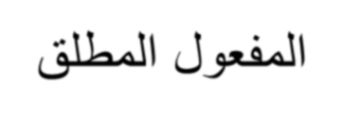
قلطملا لوعفملا
عونلا نايبو ديكأتلا نم ضرغلا ةلمجلا يف دوجوم هلعف ردصم
ددعلا نايبو
ًلاكأ دمحم لكأ
هعاونأ
هب طبتري ملاك لو ءيش هدعب يتأي ل .... دكؤم ـ1
ًابعل لفطلا بعل هيلإ فاضم وأ ةفص هدعب يتأي ... عونلل نيبم ـ2 دسأ لكأ لجرلا لكأ / ًاداج ًاريس لجرلا راس ـ
نيتبرش تبرش عمج وأ ىنثم نوكي ... ددعلل نيبم ـ3

Slide 101
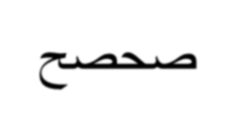












حصحص
ًاقلطم ًلوعفم برعت ًابلاغ ةلمجلا لوأ يف ةبوصنملا ةملكلا
ًلايمج ًاحابص / مكيلع ًاملاس / لله ًادمح / لله ًاركش ـ
ًاقلطم ًلوعفم برعت ًارمأ / ًاقح / ًابحرم / لاضف تاملكلا

Slide 102
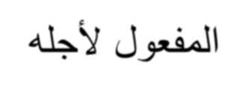
هلجلأ لوعفملا
ًارورجم يتأي دقو ةلمجلا يف دوجوم ريغ هلعف بوصنم مسا •
هناكم ناشلع عضوو هفذح نكمي
حاجنلا يف ًلامأ ركاذأ ـ
.ةنجلا يف ًاعمط حماسأ ـ
.قزرلا يف ًةبغر رفاسأ ـ
.زيمتلا يف ًابح لمعأ ـ

Slide 103
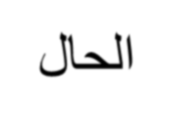
لاحلا
هبحاص ةئيه نيبي قتشم بوصنم مسا • فيكب أدبي لاؤس نع ةباجإ وهو
. ًايشام دمحم ءاج ـ
.ًاناحرف يليمز ترز ـ
. ًامستبم ليمزلا رضح ـ
.ًاهبتنم بلاطلا ركاذي ـ
. قزرلا يف ًانقيتم لجرلا ىعسي ـ

Slide 104
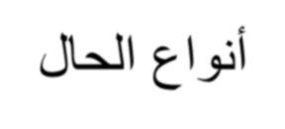
لاحلا عاونأ
بوصنم مسا ةدحاو ةملك ........ درفم •
ًارصتنم يدنجلا داع ـ
لعف ةدحاو ةملك ...... ةيلعف ةلمج •
رصتني يدنجلا داع ـ
ءاه اهب ىلولأا ناتملك ..... ةيمسا ةلمج •
ميظع هراصتنا يدنجلا داع ـ
هيلإ فاضمو فرظ وأ رورجمو راج ..... ةلمج هبش •
شعلا يف رئاطلا تدهاش ـ

Slide 105

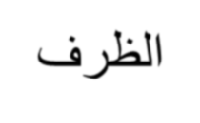
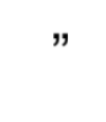
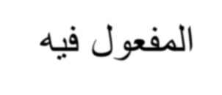
“فرظلا ” هيف لوعفملا
: ناعون فرظلا
ًاعوبسأ ـ ًاموي ـ ًارهش ـ ةعاس .....نامز فرظ دعب ـ لبق ـ دنع ـ تحت ـ قوف .....ناكم فرظ
ماااااااه
هلبق عراضمب قبستو / طق هتملك ام يضامب قبست ......... ط ق يضاملا ىلإ لعفلا نمز لوحت مل نلأ ؛)مل(
ينيع طق رت مل نل ـب قبست ابلاغو ًادبأ هملكأ ام
كنم لمجأو
عراضمب قبست .........ًادبأ

Slide 106

ةلئسأ
: ةيتلآا لمجلا يف بوصنملا عون ركذا
ًاركش هبر دبعلا ركش ـ
. ةنجلا يف ًلامأ دبعلا ىعس ـ
. دوسلأا راصتنا شيجلا رصتنا ـ
.ًاهبتنم بلاطلا ركاذي ـ ءً اسم يليمز تدهاش ـ
.عيرس هيشم بلاطلا داع ـ
.نيترم قيرفلا مدقت ـ

Slide 107

ةلئسلأا عبات
:ةحيحصلا ةلمجلا ةرئاد للظ س O يٌ عس بلاطلا ىعسي ـ O ًايعس بلاطلا ىعسي ـ
..............................................................
O رصنلا يف ًاعمط شيجلا مدقت ـ O رصنلا يف عٌ مط شيجلا مدقت ـ
..............................................................
O نٍ ويع ضرلأا ترجفنا ـ O ًانويع ضرلأا ترجفنا ـ

Slide 108

ةلئسلأا عبات
نيتلمج يف دصح نم لوعفملا مساو لعافلا مسا تاه س
:أطخلا ةباجلإا ةرئاد للظ س ةركلا مري مل O ةزئاجلا اولاني نل O طق ركاذي ملO ـ سيل O انب قاحللا دمحم داكي O علطي رجفلا داكي O
.ًادهتجم دمحم
: أطخلا بوص س لٌ ام يل تيل ـ
مٌ دقت شيجلا مدقت ـ
بٌ يرق ر صنلا ىحضأ ـ

Slide 109

ةلئسأ
: ةيتلآا بيلاسلأا ححص س
. نوزئاف لاجر ةرشعلا ـ1
. ديفم ريغلا أرقأ ل ـ2
.ديفم باتكو ديزيو حلاص ـ3
:ةيتلآا تاملكلا نم قتشملاو دماجلا ددح س مادقتسا / حرف / رورسم / ملق / مئاق / دمِ تعم
يف ًافاضم تاملكلا لعجا
ًاميرك / ًاملعم / رصنلا س
لمج

Slide 110

ةلئسلأا عبات
ةرسكلابو ةرم ةحتفلاب ةرورجم ةملكلا لعجا
لزانم س ةرم
مزلي ام ريغو ةيهان يلإ ل لوح ًارش وجري ل س
: نم ردصملا تاه س دشرأ / متها / دافتسا / مركأ / رقتسا
:نم يعانصلا ردصملا تاه س
ةفاقث / عرش / موق

Slide 111

ةلئسلأا عبات
: يتأي اميف بوصنملا عون ركذا
. ًاماركإ ريقفلا تمركأ ـ
.ًاعرسم شيجلا مدقتي ـ
.قوفتلا يف ًلامأ ركاذأ ـ
. ةاجن ربصلا نإ ـ
. ًايلج قحلا تيأر ـ
. ًاقاش لمعلا ناك ـ

Slide 112

ةلئسلأا عبات
ًادكؤم /ددعلل / عونلل انيبم ًاقلطم ًلوعفم ًاقدص لعجا س
. ةلمج يف ًلاح ةملكلا لعجا
.ةلمج يف هلجلأ ًلوعفم ةملكلا لعجا
.ةلمج يف ةملكلا نم لعافلا مسا تاه
.ةلمج يف ةملكلا نم لعافلا مسا تاه
ءيضم س
لامأ س دعاس س مهف س
.مزلي ام ريغو نإ ناكم ناك عض مرك وذ كابأ نإ س
.هلمج يف ًلدب ةملكلا لعجا
.ةلمج يف اتعن ةملكلا لعجا
همانس س دشري س

Slide 113


عوبسلأا
عساتلا

Slide 114
ةياهنلا ىتح يغلم

Slide 115
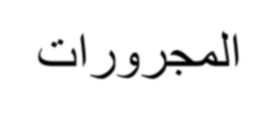
تارورجملا
رج فرح هلبق ريمض وأ مسا : رجلا فرحب رورجملا ـ1
/ ءابلا / يف / ىلع / نع / يلإ / نم ( يه رجلا فورح **
.) ملالا / فاكلا
دٍ محم ىلع تملس ـ ةٍ فيحص يف تلمع ـ رِ يخلا يلإ تيعس ـ
بِ ونجلا نم انأ ـ
.دسلأاك مدقت أ

Slide 116
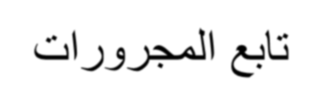
تارورجملا عبات
ةفرعم ةملك اهدعب ةركن ةملك : ةفاضلإاب رورجملا ـ2
) رورجم هيلإ فاضم ةبعشلا ( ةِ بعشلا بلاط رضح ـ
) رورجم هيلإ فاضم دمحم ( دٍ محم ةرضاحمب تررس ـ
: مااااااااه ـ هيلإ فاضم )اتلك / لاك / عيمج / ضعب / لك ( دعب ةملكلا
رورجم
سانلا عيمج / بلاطلا ضعب

Slide 117
تارورجملا عبات
) فوطعملا مسلا / تعنلا ( ةيعبتلاب رورجملا ـ3 ةفرعم + ةفرعم / ةركن +ةركن نع ةرابع : تعنلا **
/لب /ءافلا / وأ / مث / واولا ( دعب يتأي مسا فوطعملا مسلا **
) نكل / ل
بذهملا بلاطلا ىلع تملس / بذهم بلاط ىلع تملس ـ ديزي مث دمحم ىلع تملس / ديزيو دمحم ىلع تملس ـ

Slide 118
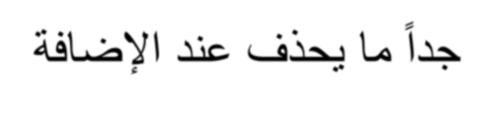
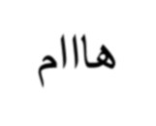












ةفاضلإا دنع فذحي ام ًادج ماااه
: ةينثتلا نون ـ1 عورشملا اسدنهم ناذه / ناسدنهم ناذه
:ركذملا عمج نون ـ2
.عورشملا وسدنهم ءلؤه / نوسدنهم ءلؤه
: نيونتلا ـ3 ملع لُ جر اذه / لٌ جر اذه

Slide 119
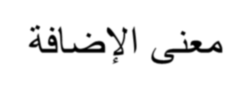

















ةفاضلإا ىنعم
دمحمل يأ
.ريرح نم يأ
ليللاب يأ
دمحم دلو اذه : ملالا اهانعم ـ1 رٍ يرح بوث اذه : نم اهانعم ـ2
راهنلاو ليللا يعس : يف اهانعم ـ3
ماااااااااه
ديفملا ريغ لقو ديفم ريغلا لقت ل
اهدعب عضو ةركن اهلعجا فاضمل ةملك ليوحت كنم بلط ول
ةفرعم
ةايحلا صرف ..... صرفلا رعشلا باتك .... باتكلا
هيلإ افاضم نوكي مسلا رخأ ءاج اذإ ريمضلا ماااااااااااه

Slide 120

تعنلا
:هلبق ام بارعإ ةملاع ذخأي عبات
: نع ةرابع تعنلا
ديفم باتك / ديدج ملق نيبملا قحلا / ميظعلا رصنلا
فرشي رصن
ةركن + ةركن ةفرعم + ةفرعم لعف + ةركن
ميظع هفرش رصن ءاه اهب ىلولأا ناتملك + ةركن
ءامسلا نم رصن رورجمو راج + ةركن

Slide 121

تعنلا عاونأ
ةفرعم + ةفرعم / ةركن + ةركن ........ درفم ـ1
ميظع لطب / دهتجملا بلاطلا لعف + ةركن ...... ةيلعف ةلمج ـ2
دهتجي بلاط ءاه اهب ىلولأا ناتملك + ةركن .....ةيمسا ةلمج ـ3
ريبك هدامتعا عورشم هيلإ فاضمو فرظ ، رورجمو راج + ةركن ..... ةلمج هبش ـ4
فرلا قوف باتك / وجلا يف رئاط

Slide 122
لدبلا
ةطساو لاب مكحلاب دوصقم عبات
: هعاونأ يتأيو : لك نم لك ـ1
لدب ةفرعملا لدب ناسنلإا مسا
ةفرعم + ةراشإ مسا ناسنإ مسا + لا اهب ةملك
.لك نم لك لدب نآرقلا .... نآرقلا اذه
. لدب يبنتملا ....يبنتملا رعاشلا

Slide 123
لدبلا عبات
تاملكلا هذه دحأ ًابلاغ نوكيو : لك نم ضعب لدب ـ2 هنمث /هعبس /هسدس/هءزج /هسمخ /هثلث /هضعب /هفصن هعيمج ، هلك ًادبأ نوكي ل مااااااااااااااااه
لك نم ضعب لدب هفصن ..... هفصن نآرقلا تظفح ـ لك نم ضعب لدب هضعب ......هضعب باتكلا تأرق ـ لك نم ضعب لدب هفصن .......هفصن ماعطلا تلكأ ـ لك نم ضعب لدب هسدس .....هسدس لقحلا تعرز ـ
لك نم ضعب لدب اهعارش ...اهعارش ةنيفسلا تيأر ـ لك نم ضعب لدب هتمق .......هتمق جربلا تيأر ـ

Slide 124
لدبلا عبات
هلصف نكمي ل نم لدبملا نم ءزج وه : لامتشلا لدب ـ3
.هنع
اهب كاسملإا نكمي ل ةملك وه : مااااه
.لامتشا لدب هيناعم .....هيناعم نآرقلا تمهف ـ
.لامتشا لدب اهجيرأ ... اهجيرأ ةرهزلاب تعتمتسا ـ
.لامتشا لدب هنومضم .... هنومضم صنلا تظفح ـ

Slide 125
ةلئسأ
:هعون ركذاو لدبلا جرختسا
.هفصن قيرفلا رضح ـ1
.هضعب لاقملا تأرق ـ2
.هتركف لسلسملا تمهف ـ3
.بذهم ملاغلا اذه ـ4
.ديزي يفحصلا رضح ـ5
.اهليذ ةرئاطلا تيأر ـ6 اهناولأ ةروصلا ينتبجعأ ـ7
.اهازغم ةروصلا ينتبجعأ ـ8

Slide 126
ةلئسلأا عبات
:هعون ركذاو تعنلا جرختسا س
ًاركبم زئافلا قيرفلا رضح ـ1
.زيمم عاجشلا يدنجلا ـ2
.ةبوبحم ةديشرلا ةاتفلا ـ3 ديفي ًاباتك تيرتشا ـ4
.زيمم هطاشن ًلايمز تدجو ـ5 ةفيحص يف ًاصن تأرق ـ6
.ةليمج اهعراوش ةنيدم ترز ـ7

Slide 127
ةلئسلأا عبات
) ةدشارم ـ داشرإ ـ داشر ( دشرأ ردصم ـ
)لقتسا ـ للاقتسا ـ ةلاقتسا (لاقتسا ردصم ـ
) كيبأ ـ كابأ ـ كوبأ ( رضح ـ
.لضف وذ ) كيخأ كوخأ ـ كاخأ ( نإ ـ
) كيبأ ـ كابأ ـ كوبأ ( ناك ـ
) باتكلا ـ بِ اتكلا ـ بُ اتكلا ( اذه ـ زئاف )م يظعلا ـ مِ يظعلا ـ مُ يظعلا ( لطبلا نإ ـ
)لِ هس ـ ًلاهس ـ لُ هس ( ناحتملا تدجو ـ

Slide 128
ةلئسلأا عبات
ةرم ةرسكلاو ةرم حتفلاب ةرورجم ةملكلا لعجا ) سرادم ( س ةرم نلو ةرم مل لعفلا ىلع لخدا ) يرجي ( س
.ةلمج يف ًافاضم اعمج ةملكلا لعجا )سدنهم ( س
.مزلي ام ريغو ةلمجلا ىلع نإ لخدا ) نولماع نوملسملا (س
.مزلي ام ريغو ةلمجلا ىلع ناك لخدأ ) نوزيمم نوبعلالا ( س
.مزلي ام ريغو نإ فذحا ) لضف وذ كابأ نإ( س
.مزلي ام ريغو مل فذحا )رش يف عسي مل ( س

Slide 129

رشاعلا عوبسلأا
يناثلا يرهشلا رابتخلا
ةجرد نورشع

Slide 130

عوبسلأا
رشع يداحلا

Slide 131

ديكوتلا
وأ ، نافرح وأ ،ناتيلاتتم ناتملك ...يظفللا ديكوتلا ـ1 هلبق ام بارعإ ةملاع ذخأي يظفل ديكوت ةيناثلا نيتلمج
ليمج ربصلا / معن معن / لدعلا لدعلا / قحلا قحلا ـ
ليمج ربصلا
دُ لولا دُ لولا ناك ـ ر صنلا ر صنلا نإ ـ
بِ اتكلا بِ اتكلا نم تذخأ ـ

Slide 132

ديكوتلا عبات
مسا دعب تاملكلا هذه دحأ وه : يونعملا ديكوتلا ـ2
نهسفنا / مهنيعأ مهسفنأ / اهنيع اهسفن / هنيع هسفن مهعيمج ،مهلك /اهعيمج ،هعيمج / اهلك ، هلك / نهنيعأ
.امهيتلك ، امهاتلك /امهيلك ، امهلاك /نهعيمج ، نهلك /
هسفن بعلالا ءاج
مهسفنأ نورفاسملا مدقت نهسفنأ تانبلا تمهف
. هلك قيرفلا رضح ـ
.اهلك رويطلا تءاج ـ
.مهلك نورفاسملا داع ـ
.مهعيمج نوزئافلا مدقت ـ نهعيمج تازئافلا تمرك ـ

Slide 133

ديكوتلا عبات
.امهلاك نابعلالا رضح ـ امهاتلك ناتبعلالا ترضح ـ
.امهيلك نيلجرلا ىلع تملس ـ
.امهيتلك نيتأرملا ىلع تملس ـ
:مااااااااااااه
.اهلبق ام بارعإ ةملاع ذخأت ديكوتلا ةملك مهُعيمج نوزئافلا رضح / مه لك نيبعلالا نإ ـ
مهعِ يمج نيمركملا ىلع تملس ـ

Slide 134

ديكوتلا عبات
: ةحيحصلا ةباجلإا رتخا س
) هلِ ك ـ ه لك ـ هُلك ( سردلا حرش ـ
) مهع يمج ـ مهعِ يمج ـ مهُعيمج ( ءافرشلا داع ـ
)امهاتلك ـ امهيلك ـ امهلاك ( نيبعلالا ىلع تملس ـ
) هسِ فن ـ هسُ فن ـ هس فن ( بعلالا زاف ـ
) قُ حلا ـ قِ حلا ـ ق حلا ( ...قحلا ـ
)رُ بصلا ـ رِ بصلا ـ ر بصلا ( ...ربصلا نإ ـ
)هلك رملأا عجري هيلإ ( طخ هتحت ام ةللد ام مهم _

Slide 135

بسنلا
اهلبق ام روسكم ةملكلا رخأ ةددشم ءاي ةفاضإ وه
يّ رصم ........ رصم
يّ بونج ....... بونج
يّ لبج ......... لبج
يّ سنرف .........اسنرف يّ فطصم ......ىفطصم يّ لود ...........ةلود
يكم ........... ةكم
يندم ......... ةنيدم

Slide 136

ريغصتلا
. اهرخأ لبق ةنكاس ءاي ةدايز عم ةملكلا لوأ مض وه
ريْ ــــهُن ............. رهن
ليْ بجُ .............. لبج
مره
ميْ ر ُه ..............
واو اهبلقن فلأ اهيناث اهريغصت دارملا ةملكلا تناك اذإ **
رعيوش ...... رعاش ـ
مليوع ....... ملاع ـ
دشيور ........دشار ـ

Slide 137

ريغصتلا عبات
ءاي اهبلقن واو اهرخأ لبق اهريغصت دارملا ةملكلا تناك اذإ **
ريفيصع .......... روفصع
ريطينح .......... روطنح
اهل عضن ريغصتلا دنع ثينأت ءات نودب ةثنؤم اهريغصت دارملا ةملكلا تناك اذإ **
ءات
ةدينه .........دنه ـ ةبينز ......بنيز ـ
ةنيذأ ...... نذأ ـ

Slide 138
ةلئسأ
:ةحيحصلا ةباجلإا ريخت س •
) ينيع ـ نييع ـ ةنييع ـ ةنيوع ( نيع ريغصت •
) ةحيحص اهلك ـ يْ كم ـ يواكم ـ يّ كم ( ةكم يلإ بسنلا •
) ليلعتلا ـ ماهبلإا ةلازإ ـ ديكأتلا ( قلطملا لوعفملا ةللد •
•
•
) ةئيهلا نايب ـ ماهبلإا ةلازإ ـ ديكأتلا(
) ليلعتلا ـ ماهبلإا ةلازإ ـ ديكأتلا(
لاحلا ةللد زييمتلا ةللد

Slide 139
ددعلا
ثينأتلاو ريكذتلا ثيح نم ـًلاوأ •
/22،21 /12،11 اهلثم دودعملا ناقفاوي .......... 2،1
................42،41 / 32،31
ةدحاو ةبلاط / دحاو بلاط
.........50 :43 /30 :23 اهلثم ، فلاخت 10 :3
ءاسن ثلاث / لاجر ةثلاث تانب سمخ / دلاوأ ةسمخ تاضرمم عست / دونج ةعست

Slide 140
ةلئسأ
: ةحيحصلا ةباجلإا رتخا •
لاجر ) ةتس ـ تس ( رضح ـ •
ءاسن ) ةعست ـ عست ( تيأر ـ •
بلاط ) رشع ـ ةرشع ( ىلع تملس ـ •
ًاملاع ) ةرشع ىدحإ ـ رشع دحأ ( ءاج ـ •
ًلاجر ) نيثلاثو ًاسمخ ـ نيثلاثو ةسمخ ( تيأر ـ •
ًلاقم ) نيعستو ةعست ـ نيعستو اعست ( تأرق ـ •
ةأرما ) نيعبسو ةعبس ـ نوعبسو عبس مدقت ـ •

Slide 141
ددعلا زييمت
: هل ةيلاتلا ةملكلا وه •
زييمت امهل سيل 2،1 ـ •
.رورجم عمج زييمت 10:3 نم ـ •
. بوصنم درفم زييمت 99 :11 نم ـ •
درفم زييمت )90 ىتح ـ40 ـ30 ـ20( دوقعلا ظافلأ •
بوصنم
رورجم درفم زييمت 1000 ،100 •

Slide 142
ددعلا عبات
ًابلاط رشع دحأ رضح ـ بلاط ةثلاث ءاج ـ
ًلاجر نيسمخو سمخ ىلع تملس ـ
بٍ اتك ةئام تأرق ـ صٍ ن فلأ تمهف ـ
. ًاملق نيعبرأو ًاعبرأ تيرتشا ـ
.ًلاقح نيعبرأ تعرز ـ

Slide 143
ددعلا عبات
بارعإ ةملاع ذخأي هنم يناثلا ءزجلا فوطعملا ددعلا •
ناك اذإ / نونو واوب يناثلا نوكي ًاعوفرم ناك اذإ / لولأا
.نونو ءايب نوكي ًارورجم وأ ًابوصنم
نوثلاثو ٌةسمخ رضح •
نيعبسو ٍعبس ىلع تملس •
.نيتسو ًاعبس تيأر •
12 ددعلا ماااااااااااه •
ةرشع اتنثا / رشع انثا عفرلا ةلاح يف •
ةرشع يتنثا / رشع ينثا رجلاو بصنلا •

Slide 144
ةلئسأ
:فورحلاب ماقرلأا بتكا •
)لجر )1( تيأر ـ •
.ًلاجر )29 ( اهرضح ةلفح تددعأ ـ •
.لامج )6 ( تحبذ ـ •
لاقترب وليك )14( تيرتشا ـ •
بتك )5 ( تأرق ـ •

Slide 145
ةلئسأ
نأ ضورفملا ناك ، هعم ةيبطلا هتاودأ رضحي نأ ىسن دقل • رملأا نكل ...طغضلا زاهجو ةعامسلا لقلأا ىلع هعم نوكي
ُُ ًارمأ صيخشتلا ناك ،هتبيقح هعم ةدحولا بيبطف ، طيسب
،ءاقستسلا هيلع رهظي نطبلا ،ناتمروتم ناقاسلا ،ًلاهس
.رماض دسجلاو ،ليحن بحاش هجولا
.طخ هتحت ام بارعإ ةملاع ركذا ـ1
يواسملا ......... نطبلا داضم /
....... زاهج عمج ـ2
.......رهظيل
دقل ةللد ام ) رضحي نأ ىسن دقل ( ـ3

Slide 146

رشع يناثلا عوبسلأا ثلاثلا يرهشلا رابتخلا
تاجرد رشع

Slide 147

ةقباس تارابتخا لحو ةعجارم

